Slide 1

Антивірусні програмні засоби

Slide 2
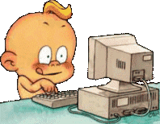
ЗМІСТ
Класифікація комп’ютерних вірусів
Антивірусні програми
Для детальної інформації натисніть на розділ який вас цікавить

Slide 3

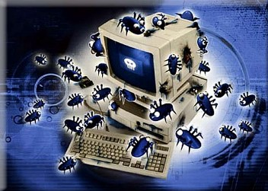
Комп'ютерний вірус (англ. computer virus) — комп'ютерна програма, яка має здатність до прихованого саморозмноження. Одночасно зі створенням власних копій віруси можуть завдавати шкоди: знищувати, пошкоджувати, викрадати дані, знижувати або й зовсім унеможливлювати подальшу працездатність операційної системи комп'ютера.

Slide 4

Класифікація комп’ютерних вірусів

Slide 5
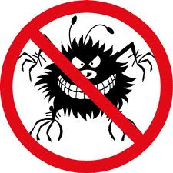
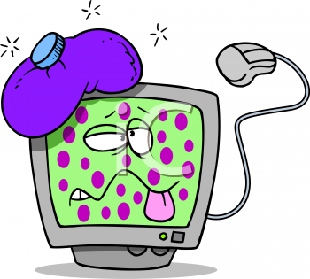

Slide 6


Slide 7

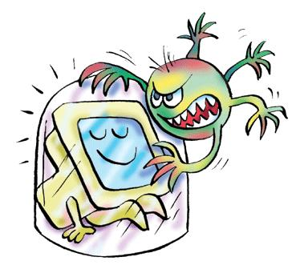

Slide 8
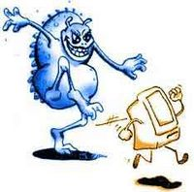
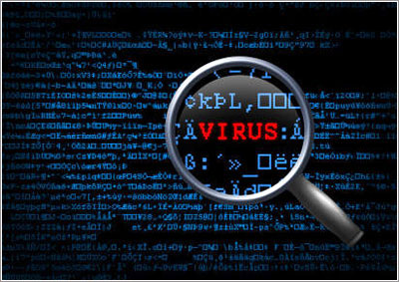

Slide 9
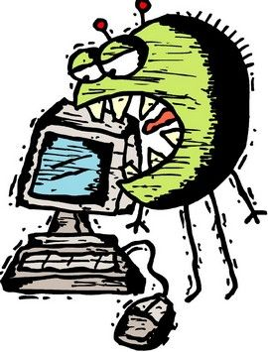
Файлові
Вбудовуються у виконувані файли (найбільш поширений тип вірусів), або створюють файли-двійники (компаньйон-віруси), або використовують особливості організації файлової системи (link віруси)

Slide 10
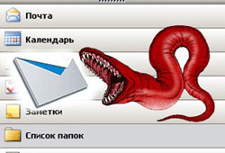

Завантажувальні
Записують себе або в завантажувальний сектор диска (bootceктop), або сектор, який містить системний завантажник вінчестера (Master Boot Record), або змінюють покажчик на активний bootceктop

Slide 11
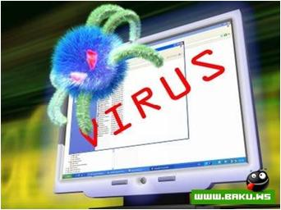
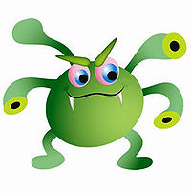
Файлово-завантажувальні
Заражають як файли, так і завантажувальні сектори дисків.

Slide 12


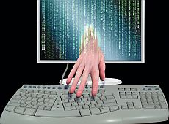
Мережні
Поширюються комп'ютерними мережами.

Slide 13

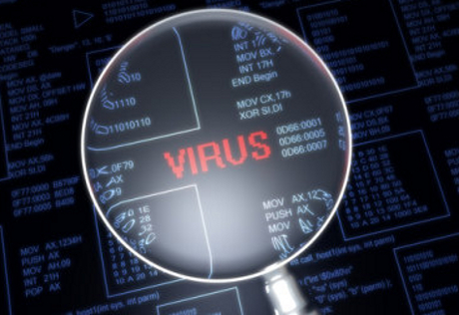
Безпечні віруси
Вплив обмежується зменшенням вільної пам'яті на диску та графічними, звуковими й іншими ефектами.

Slide 14
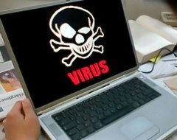
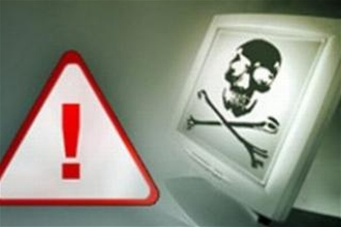
Небезпечні віруси
Можуть призвести до серйозних збоїв у роботі комп’ютера.

Slide 15
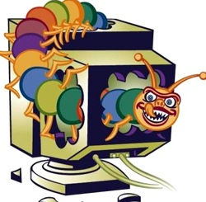

Найпростіші віруси
(паразитичні)
Змінюють уміст файлів і секторів диска; їх можна достатньо легко виявити і знищити.

Slide 16
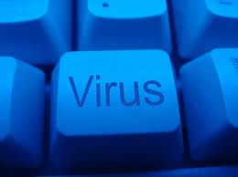
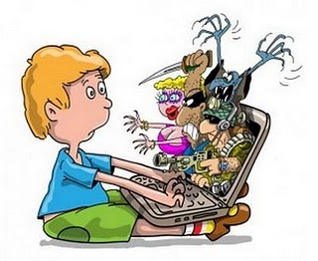
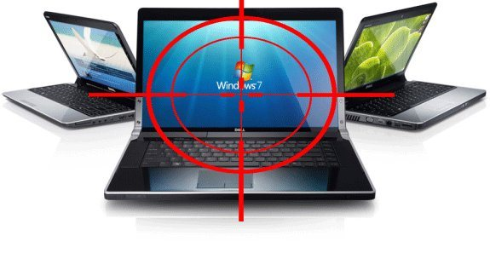
Віруси-реплікатори
Так називані хробаки, що поширюються комп'ютерними мережами.

Slide 17
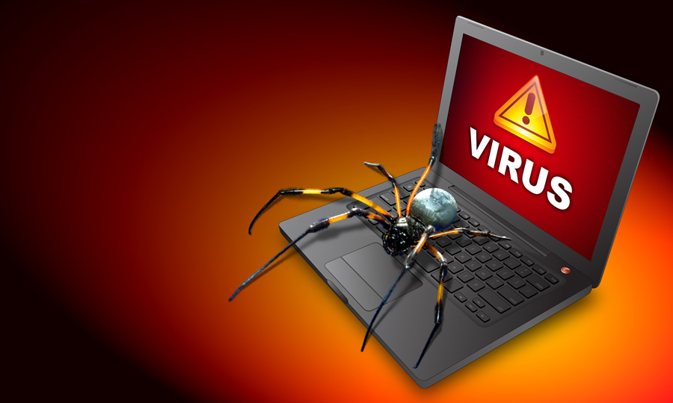
Віруси мутанти
Містять алгоритми шифрування-розшифрування.

Slide 18
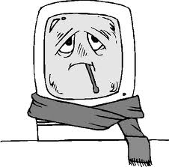
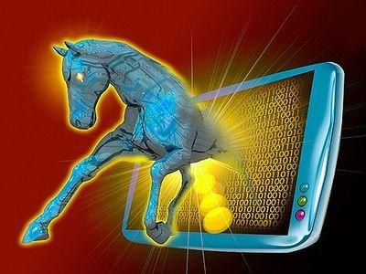
«Троянські програми»
Не спроможні до саморозповсюдження, проте дуже небезпечні, оскільки, маскуючись під корисну програму, руйнують завантажувальний сектор і файлову систему дисків.

Slide 19
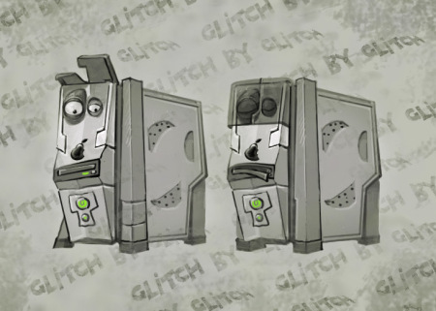
Резидентний вірус
У разі інфікування комп'ютер залишає в оперативній пам'яті свою резидентну частину, що потім перехоплює обертання ОС до об'єктів зараження і вбудовується в них. Цей вид віруса міститься в пам'яті і є активним аж до вимикання комп'ютера або перезавантаження ОС.

Slide 20
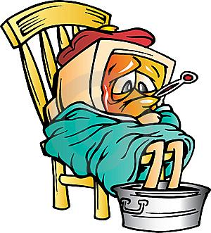

Нерезидентний вірус
Зберігають активність обмежений час.

Slide 21


Віруси невидимки - стелсвіруси
Перехоплюють обертання ОС до уражених файлів і секторів дисків та підставляють замість свого тіла незаражені ділянки диска.

Slide 22
Антивірусні
програми

Slide 23
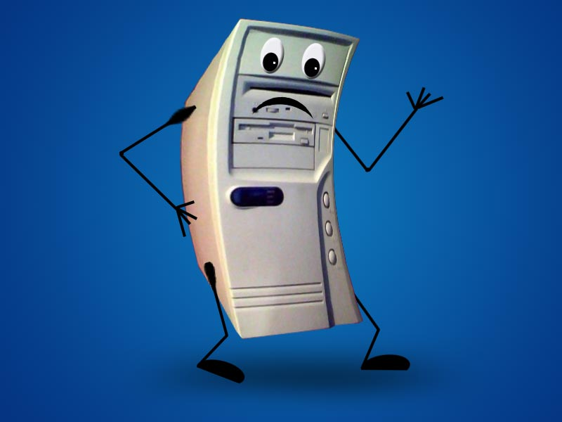
Антивірусні програми — програми для виявлення, видалення і захищення від комп'ютерних вірусів.

Slide 24
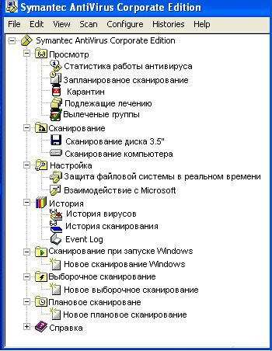
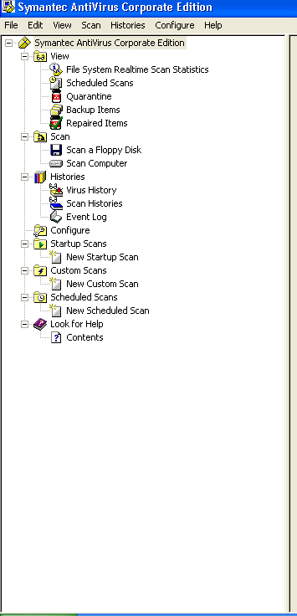
Шпаргалка по Symantec

Slide 25

Види антивірусних програм
Програми детектори або сканери
Програми монітори
Програми лікарі або фаги
Програми ревізори
Програми фільтри або “сторожі”
Програми вакцини, або імунізатори

Slide 26
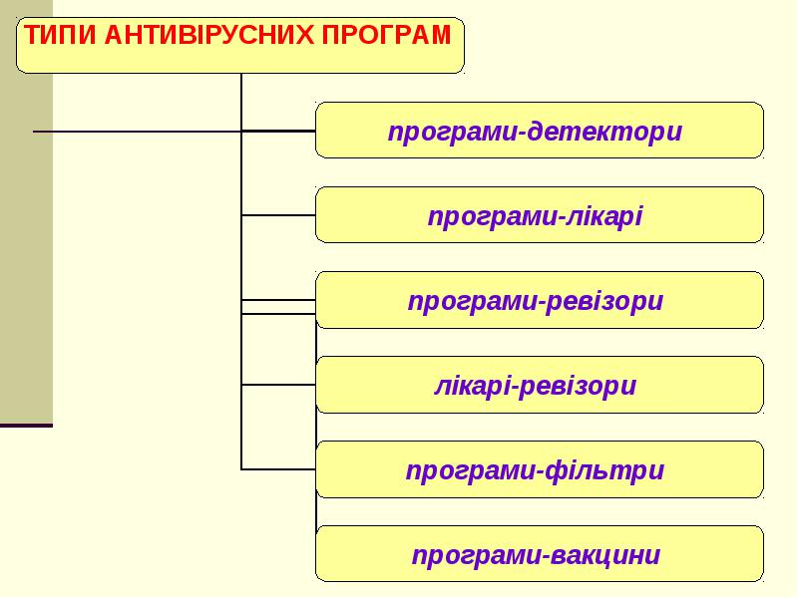

Slide 27
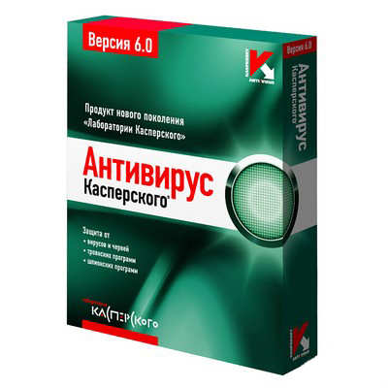
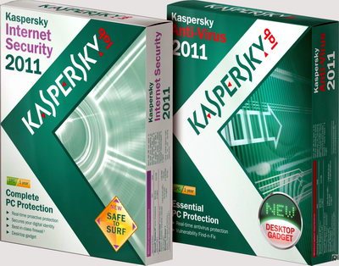
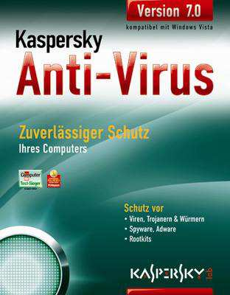


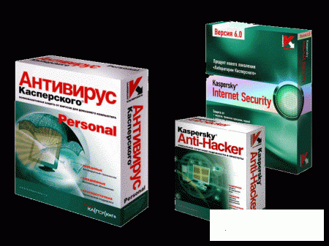
Антивірусні програми

Slide 28
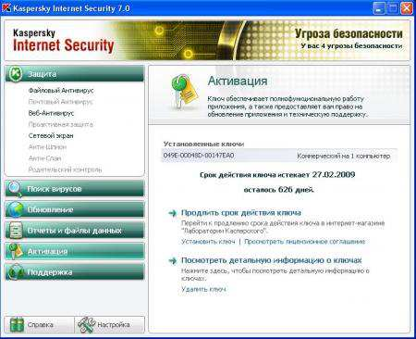
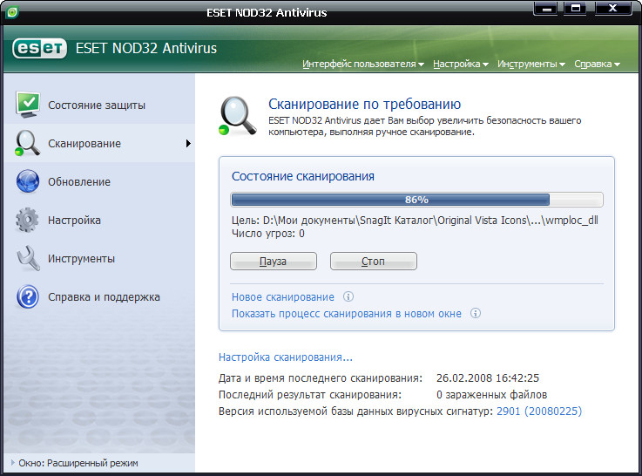
Вікна антивірусних програм
(Касперського та NOD32)

Slide 29
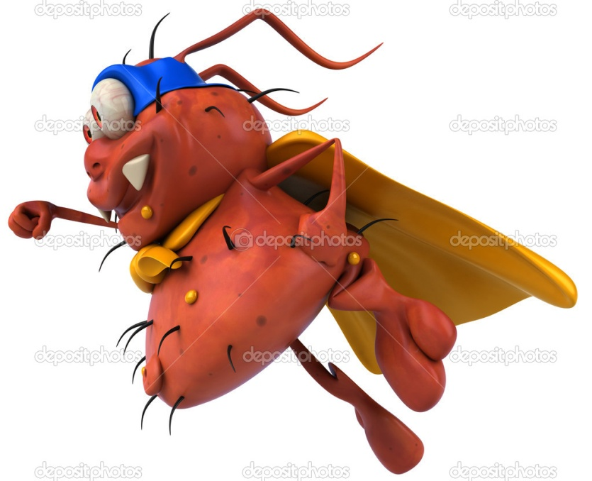

Ознаки зараження вірусом
Зменшення вільної пам'яті
Уповільнення роботи комп'ютера
Затримки при виконанні програм
Незрозумілі зміни в файлах
Зміна дати модифікації файлів без причини
Незрозумілі помилки Write-protection
Помилки при інсталяції і запуску Windows
Відключення 32-розрядного допуску до диску
Погана робота дисків
Файли невідомого походження

Slide 30
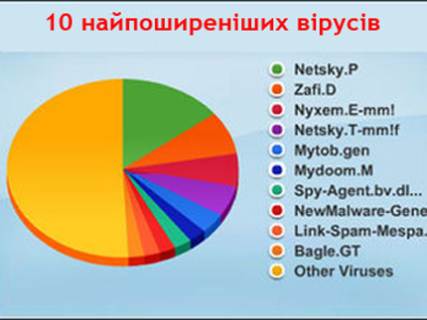

Slide 31
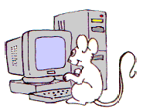
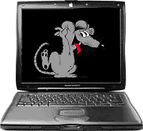
Дякую за увагу!!!

